Slide 1
顾雷 lei.gu@opi-corp.com jackflit@hotmail.com
开发最佳实践(二)

Slide 2
大纲
Java开发人员十大戒律
Java Class Loader相关
Eclipse常用功能
MVC和状态机在游戏设计中的应用（海战案例）

Slide 3
Java开发人员的十大戒律
为代码添加注释
不要做复杂的事情
牢记“少既是多”并不一定更好
请不要有硬编码
不要发明你自己的框架
不要使用print和字符串连接
注意GUI
需求一定要文本化
单元测试！单元测试！！单元测试！！！
记住质量而不是数量
Notes:
http://www.developer.com/java/data/article.php/3612756
持续开发，降低风险，重视质量

Slide 4
为代码添加注释
  每个人都知道，但就是不写
  当阅读别人代码或者自己以前写的代码时才深切体会注释的重要性
  虽然不能为功能增加太多帮助，但是对于可持续开发是必不可少的
  注释永远是代码最好的朋友
Notes:
每个人都知道这点，但不知何故忘记了遵守。算一算有多少次你“忘记”了添加注释？这是事实：注释对程序在功能上没有实质的贡献。但是，你需要一次又一次的回到你两个礼拜之前写的代码上来，可能一辈子都是这样，你一定记不住这些代码为什么会这样。如果这些代码是你的，你还比较的幸运。因为它有可能让你回忆起。但是不幸的是，很多时间，这些代码是别人的，而且很有可能他已经离开了公司。

Slide 5
不要做复杂的事情
  开发人员在不合时宜的情况下想尝试新技术或者使用熟悉的技术
  个人经验得到了提升，但公司产品的失败来买单
  包容的心态，技术都是并存，持续发展的
    ASM->C->C++->Java
    面向过程，面向对象，面向方面
  复杂的事情风险高，时间长
Notes:
我以前就这么干过，而且我相信所有的人都这么干过。开发人员常常为一个简单的问题而提出一个解决方案。我们为仅仅只有5个用户的应用而引入EJBs。我们为一个应用使用框架而它根本不需要。我们加入属性文件，面向对象的解决方案，和线程到应用中，但是它根本不需要这些。为什么我们这样做？我们中的一些人是因为不知道怎么做更好，但是还有一些人这样做的目的是为了学习新的知识，从而使得这个应用对于我们自己来说做得比较有趣。

Slide 6
牢记“少既是多”并不一定总是更好
效率和可读性的折中
精简的语句如果带来的语义模糊了，就可能需要考虑复杂而语义清晰的形式
如何评估是否需要优化：调优，确认是性能瓶颈，或者优化后能去的巨大(5倍以上)的提升才考虑以可读性为代价

Slide 7
请不要有硬编码
赶时间，而不是赶质量
缺点：无意义的常量不便于维护和修改
优点：容易在一个地方修改，这也是复用的思想之一
  If(itemId == 1023486){…}
  If(itemId == Item.GOLD_EGG){…}
多版本，多语言的考虑
Notes:
开发人员常常有意识的忘记或者忽视这条规则，原因是我们，和一般时候一样，在赶时间。如果我们遵从这条规则，我们可能会赶不上进度。我们可能不能结束我们的当前状态。但是写一条额外的定义静态常量的代码行又能花费我们多少时间呢？
这里有一个例子。
现在，每一次我们需要和某一些变量比较字符串“ABC”的时候，我们只需要引用S_CONSTANT_ABC，而不是记住实际的代码是什么。它还有一个好处是：更加容易在一个地方修改常量，而不是在所有的代码中寻找这个代码。

Slide 8
不要发明你自己的框架
成熟的框架总结了前人大量的开发经验，可以节约开发时间，提高质量，经历了无数人的考验
带着疑问去学习框架
了解框架的适用前提，任何方案都是为了解决特定问题
  开发一个三个页面的应用而使用Struts
  开发一个几百个页面的应用使用裸JSP
不要生搬硬套，要因地制宜
  choose RIGHT tools do RIGHT thing at RIGHT time with RIGHT person in RIGHT way
Notes:
已经推出了几千种frameworks，而且它们中的大多数是开源的。这些frameworks中间有很多是极好的解决方案，被应用到成千上万的应用中。你们需要跟上这些新frameworks的步伐，最起码是肤浅的。在这些极好的、应用广泛的frameworks中间，一个最好的、最直接的例子是Struts。在你所能想象到的frameworks中，这个开源的web frameworks对于基于web的应用是一个完美的候选者。但是你必须记住第二条规则——。如果你开发的应用只有三个页面—请，不要使用Struts，对于这样一个应用，没有什么“控制”请求的。
合适的工具：工具
合适的事情：
合适的时间：
合适的人：是否这个人适合这个工具，比如mina/ace/socket
合适的方法：

Slide 9
不要使用print和字符串连接
控制台输出是非常低效的做法，优先使用日志文件（log4j）
  把ASCII码映射到字体文件的字形点阵，然后逐点绘制到屏幕
  输出到文件就是字节二进制直接写入，效率很高。
  一个例子，10,000次循环0.001秒，10,000次10.5秒
  控制台输出在屏幕关闭后就消失了
String直接加和Format的效率都比StringBuffer低
  String内部是一个char[]，加操作需要创建新的char[]，将原来的两个char[] 内容拷贝过去
  StringBuffer，欲分配一定长度，每次只是追加拷贝，或者追加分配
  20次字符串连接0.01s，20次BUFFER追加0.08s，是值得优化的
Notes:
我知道，为了调试的目的，开发人员喜欢在每一个我们认为适合的地方添加System.out.println，而且我们会对我们自己说，会在以后删掉这些代码的。但是我们常常忘掉删去这些代码行，或者我们根本就不想删掉它们。我们使用System.out.println来测试，当我们测试完成以后，为什么我们还能接触到它们呢？我们可能删掉一行我们实际需要的代码，仅仅是因为你低估了System.out.println所带来的伤害，考虑下面的代码：

Slide 10
注意GUI
计算机友好，程序员友好不等于用户友好
不要重复发明轮子，借鉴需求相似的系统
原型开发，用户越早看到原型，越便于产品的改进，后续功能的开发（互联网产品一大难点，设计阶段没有用户接入）
坐在用户的位置上思考。比如分页功能，程序员不喜欢，用户非常喜欢
Notes:
不管这听起来有多么可笑，我都要再三地说明：GUI对于商业客户来说和功能和性能一样重要。GUI是一个成功的系统的必要的一部分。（但是），IT杂志常常倾向于忽视GUI的重要性。很多机构为了省钱而不雇用那些在设计“用户友好”GUI方面有丰富经验的设计人员。Java开发人员不得不依赖他们自己的HTML知识，但是他们在这方面的知识十分有限。我看到过很多这样的应用：它们是“计算机友好”，而不是“用户友好”我很少很少能看到有开发人员既精通软件开发，又精通GUI开发。如果你是那个不幸的开发人员，被分配去开发用户接口，你应该遵从以下的三条原则：
一、不要重复发明轮子。寻找有相似用户接口需求的已经存在的系统。
二、首先创建一个原型。这是非常重要的步骤。客户喜欢看看他们将要得到什么。这对你来说也是很好的，因为在你全力以赴而做出一个将要使用户生气的用户接口之前，你就得到了它们的反馈。
三、戴用户的帽子。换一句话说，站在用户的视角检查应用的需求。例如，一个总结页面到底要不要分页。作为一个软件开发者，你倾向于在一个系统中忽视分页，因为这样使得你有比较少的开发复杂性。但是，这对于从一个用户的视角来说却不是最好的解决方案，因为小结的数据将会有成百上千个数据行。

Slide 11
需求一定要文本化
记忆会随着时间的流逝而模糊，但文本不会
  怕自己忘了的东西要形成文字（changelog）
  多人讨论的成果要形成文字（邮件，文档，工作单）
Notes:
每一个业务需求都必须文档化。这可能在一些童话故事里才能成真，但是在现实世界却不可能。不管时间对于你的开发来说是多么紧迫，也不管交付日期马上就要到来，你永远都必须清楚，每一个业务需求是文档化的。

Slide 12
单元测试！单元测试！单元测试！
测试用例
  各种正常，异常的执行路径都要写出用例，根据用例流程来开发（eg.邀请组队）
功能点测试
  单一函数测试(List,Map的测试)
单元测试
  一组相关功能的测试(eg. 测试整个)
系统测试
  与相关系统有关的测试(eg. 各种交易，战斗状态下组队)
运行时跟踪调试
  各种动态调试开关
  日志输出
  Debug命令
Notes:
为什么GC会阻塞多线程

Slide 13
记住质量而不是数量
产品质量出现问题的时候往往会以工期紧为借口
衡量开发人员的标准：更少的BUG，更好的可维护性。
产品开发出来之后能够节约越多自己和其他人的时间，越是好产品
差产品，大量浪费自己，产品设计，技术经理，测试人员的时间。
Notes:
不要在办公室里呆得太晚（当你不必呆的太晚的时候）。我理解有时，产品的问题、紧迫的最终期限、意想不到的事件都会阻止我们按时下班。但是，在正常情况下，经理是不会赏识和奖赏那些下班太晚的员工的，他赏识他们是因为他们所做产品的质量。如果你遵从了我上面给出的那些规则，你将会发现你的代码更加少的bug，更加多的可维护性。而这才是你的工作的最重要的部分。
做到这些才能体现出专业性，你做事的方式才是低风险，高水平的，跟那些刚毕业，刚编程，写DEMO，只能孤军奋斗的人的差别。

Slide 14
Java Class Loader
Class Loader的两大功能
  Class findClass(String className);
  查找类，当系统用到com.xxx.A时，会向当前线程的ClassLoader查找，返回相应的Class对象
  Class defineClass(byte[] bytes, int len, int off);
  定义类，根据byte[]返回Class对象
Java启动流程
  Java.exe启动，Bootstrap ClassLoader 加载jdk核心
  然后ExtClassLoader加载jre/ext目录下的扩展类
  最后AppClassLoader加载应用程序类路径中的类
  程序来了解Java程序启动过程
Notes:
http://flyisland.blogbus.com/logs/153255.html
http://news.csdn.net/n/20051020/27817.html

Slide 15
为什么需要了解ClassLoader
动态创建类（很多框架都需要这样，比如ejb,hibernate）
加载特定格式的类，比如通过网络，加密…
验证代码的可靠性（applet/webstart的loader）
解决疑难问题
  早期的xml解析器冲突问题
  路径上有同一个类的多个版本，到底加载的哪一个？执行到哪一步
  实现自己的CL
  了解J2EE容器的工作原理
  实现自己的加密方案

Slide 16
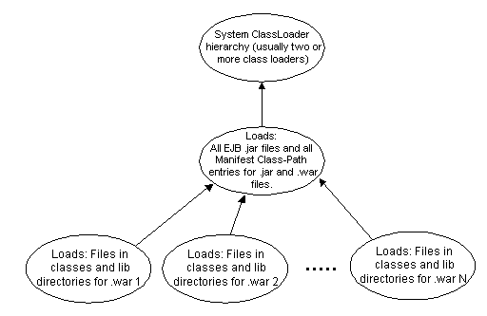
ClassLoader树和代理模型
构造ClassLoader对象时必须指定父ClassLoader
如果没有指定，则使用ClassLoader.getSystemClassLoader
Notes:
构造每个ClassLoader对象实例时，必须设置一个父ClassLoader

Slide 17
ClassLoader代理模型
当调用一个ClassLoader.loadClass()加载一个类的时候，将遵循以下的步骤
  检查这个类是否已经被加载进来了？(HashMap保存当前级别CL加载的类，类cache)
  如果还没有加载，调用父对象加载该类
  如果父对象无法加载，调用本对象的findClass()取得这个类
Notes:
对于开发人员来说，你的KPI就是你有多少错误被别人发现，你发现别人多少错误
只有开发简单系统的错误越少，发现别人越多，你才有能力开发复杂系统
系统跑起来只是最基本的要求
最重要的是同样时间内，BUG少

Slide 18
类的卸载和重载
节约内存
  例如启动时用到的一些类，可以在用完之后卸载
类只有在加载该类的ClassLoader不可达的时候才会被卸载
  Bootstrap加载的类不会被卸载
更重要的是重载
  例如JSP页面的刷新
  J2EE应用的不停机重新部署
  老的类不同，启用新的ClassLoader来加载新的类，相应新的请求，老的就等待虚拟机来处理
  Thread.setContextClassLoader(ClassLoader cl)
Notes:
创建：设计，编码，测试

Slide 19
Eclipse常用功能
内容提示（alt+/）
  Sysout→System.out.println(..)
  For→for(int i=0; i<args.length; i++){..}
  Sys→System, …提示
自动补全(ctrl+alt+/)
  Sys→System
查找类型(ctrl+shift+T)
  根据完整和短类名搜索类
查找当前类成员(ctrl+O)
列出类层次(ctrl+T)
快速跳转到声明(ctrl+mouse click或者F3)
自动import未import的类(ctrl+shift+O)
自动注释/反注释一行(ctrl+/)
修复(ctrl+1)

Slide 20
海战游戏
棋盘
  10X10方格
5种船
  5X1,4X1, 3X2, 2X1
规则
  被击中，则需要告知对方
  哪一方全部被歼灭，哪一方负
玩法
  先部署船队
  轮流攻击，击中后可连击，直至胜利或者不中

Slide 21
游戏设计之MVC
适用于多人对战的小游戏，比如海战，麻将，斗地主…
M-Model，游戏的核心数据和操作，游戏的逻辑，与Control和View无关，便于独立测试。接收命令更新内部状态；提供事件通知其它人，或者提供获取内部状态的接口
V-View，游戏的展示，可能是控制台，桌面客户端，浏览器客户端，手机客户端
C-Controler，游戏的输入，可能是字符，网络包，鼠标，键盘，定时器，各种事件
Notes:
说的不清楚，有语言相关的东西

Slide 22
游戏的一般流程
Game.Initialize(); // 初始化系统
Game.start(); // 开始一个新的游戏实例
While(!Game.isStop()){
readInputFromController(); // 从控制器读取输入
convertInputToCommand(); // 将输入转化为命令
updateModelWithCommand(); // 根据命令更新模型
paintViewWithModel(); // 根据模型绘制视图
}
Game.Finalize(); // 释放游戏系统

Slide 23
游戏Model(logic,core)的设计
游戏分为逻辑层和逻辑无关
CGameObject，游戏本身，比如一盘海战，一盘麻将
CGameState，一盘中的一个状态，比如海战的布局和游戏，麻将的抓拍和打牌。
CGameRule，游戏规则，游戏的设置
CGameCmd，游戏的输入，例如摆放船只，麻将的抓吃碰听和。
CGameEntity，游戏中其它对象，比如船只，麻将牌。

Slide 24
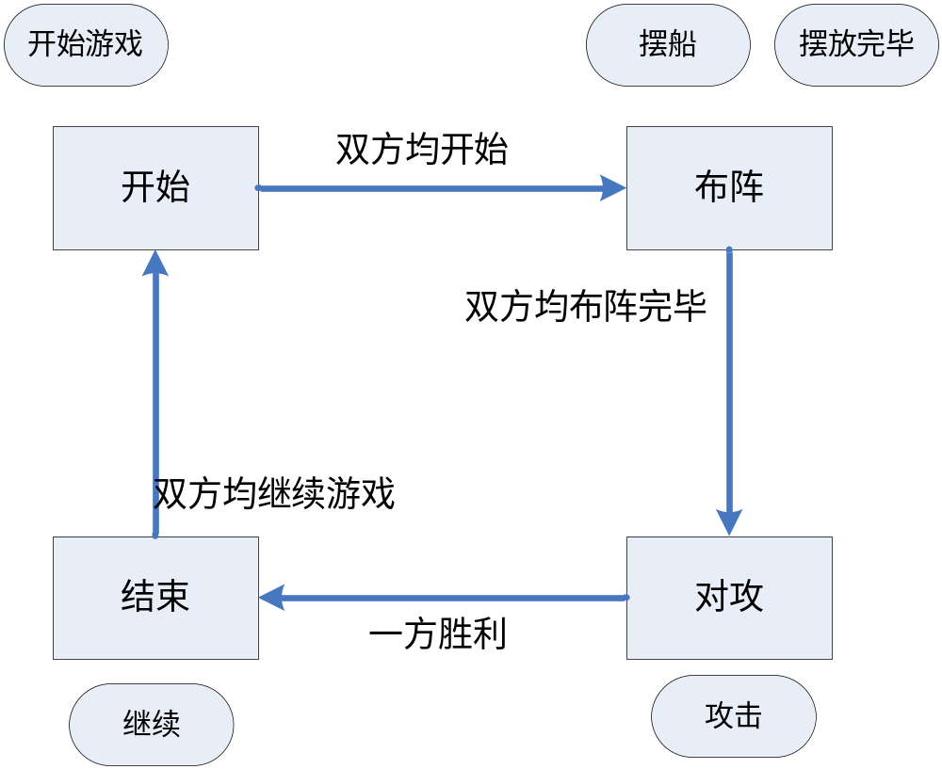
海战的GameState
Notes:
大状态，游戏的场景
小状态，用户的行为
甚至细分的状态，比如用户上半身的状态，下半身的状态

Slide 25
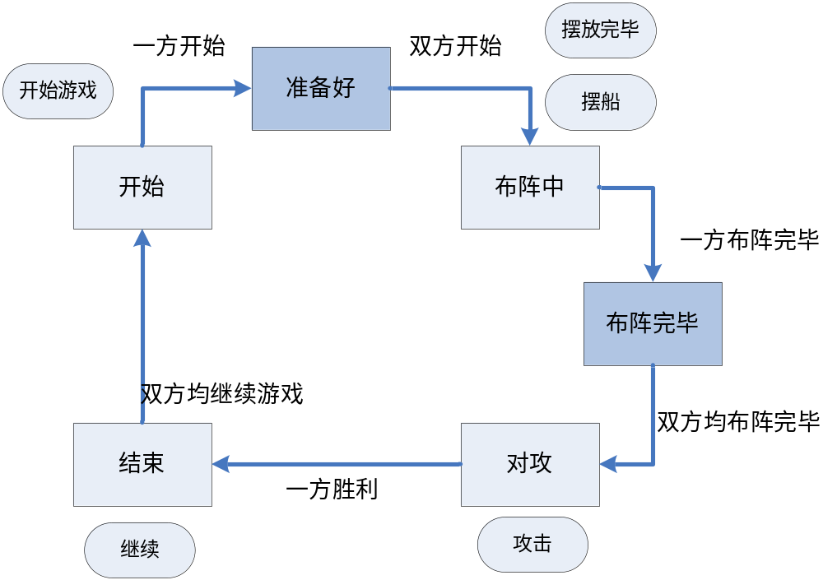
海战的用户状态

Slide 26
状态机
状态机
  系统在不同的状态之间转换
  当系统处于某一状态时，只能接收某些输入，或者说只处理某些输入
  当满足一定的条件时，系统在不同状态之间跳转
使用状态机来描述系统的好处
  清晰

Slide 27
典型的状态机的实现
Class BaseState{
  BaseState execute(Command input);
};
Class StartState, PlacingState, BattleState, EndState extends BaseState{};
Class StateMachine(){
BaseState curState;
void execute(Command input);
curState = curState.execute(input);
}

Slide 28
海战的设计
状态常量
  开始，摆船，战斗中，结束，准备好，摆船完毕
消息
  开始，摆船，摆船完毕，射击，继续
类
  CSeaFightGame, CBattleField, CShip,CRule
  CCommand
  CGameConstants

Slide 29
CCommand
player P begin game
player P place ship S on (X,Y) with direction D
player p fire ship on (X,Y)
player p continue game

Slide 30
CGameConstants
游戏状态
玩家状态
消息类型
…

Slide 31
CRule
比如游戏难易程度
比如人人对战还是人机对战

Slide 32
CGameSeaFight
gameState
CBattleField[2]
currentPlayer
Reset()
doCommand(ICommand)

Slide 33
doCommand
根据当前状态调用相应状态的处理方法
  doStartStateCommand(ICommand);
  doPlacingStateCommand(ICommand);
  doFiringStateCommand(ICommand);
  doEndStateCommand(ICommand);
doXXXStateCommand(ICommand cmd){
  Switch(cmd.type){
  }
}

Slide 34
CBattleField
playerState;
CShip[5];
Byte[][] fieldGrids;

Slide 35
CShip
Length
X
Y
Dir

Slide 36
如何测试游戏逻辑
一定要能够命令行测试最好了
实现console模式的游戏
  game.reset();
  While(!game.isFinish()){
  String str = Console.readString();
  ICommand cmd = parseCommand(str);
  game.doCommand(cmd);
  }

